Slide 1

三、人工智能重大专项
素材提供者: 陈敏
2018年12月8日

Slide 2
内容
03
支撑技术or可攻克的卡脖子技术
04
对重大专项的意见和建议

Slide 3
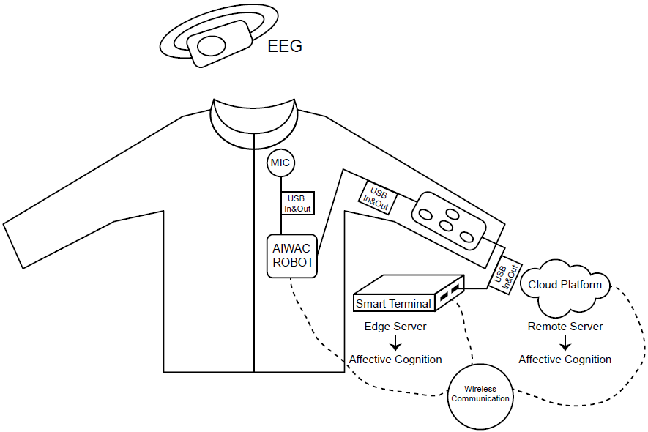
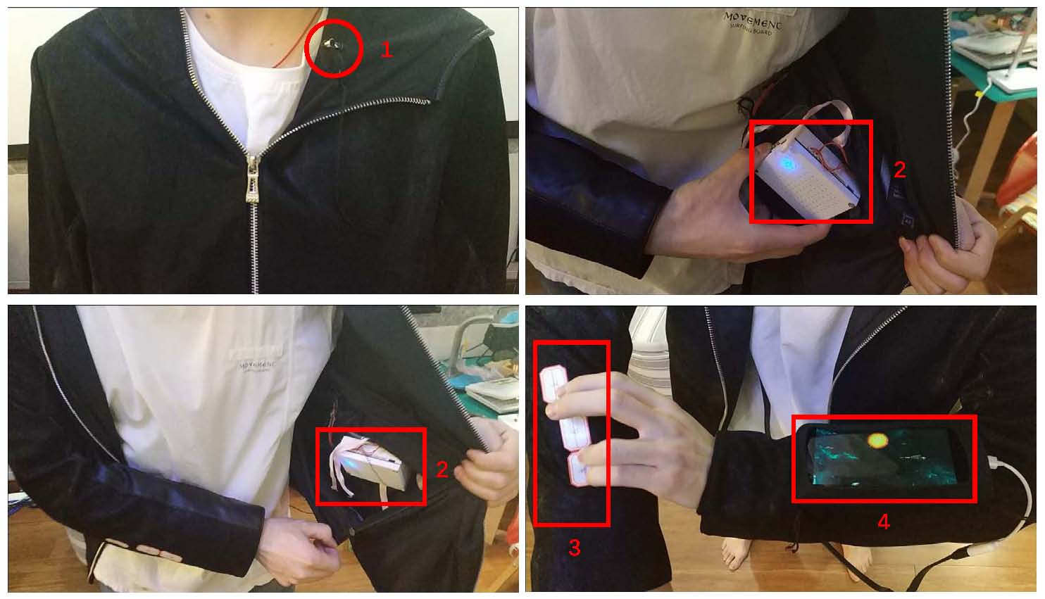
人工智能系统->服务机器人&可穿戴设备->支撑技术: 可穿戴情感机器人(Wearable3.0)
1.系统概要
语音交互模块
硬件系统核心
Smart Tactile Device
脑可穿戴设备
智能触觉设备
智能情感交互机器人
Min Chen, Jun Zhou, Guangming Tao, et al., "Wearable Affective Robot", IEEE Access, Vol. 6, pp. 64766-64776, 2018.
Notes:
设计完成的可穿戴情感机器人定位为服务机器人，创造性地将机器人技术同可穿戴技术融合，并集成触觉感知、语音交互、脑电感知、生理指标感知等手段丰富的人机交互方式。
可穿戴情感机器人具备便携性、舒适性、高智能性特点，通过对用户情绪状态的实时感知，深层次地了解用户的状态，从而提供更好的人机交互服务。
可广泛应用于老人陪伴、心理呵护、儿童看护、健康监护、艺术创作、游戏竞技、疲劳驾驶检测、疾病护理等广泛领域。我们设计的可穿戴情感机器人为服务机器人的发展提供了一种新的可能，探索了相关的核心支撑技术。
脑可穿戴设备与其他各模块间通过无线通信的方式进行数据和信息的传递交流，部署在衣帽中。智能情感机器人位于左胸处，智能触觉设备位于衣袖中，此外在衣领下方部署了Mic语音采集交互模块，各模块间通过usb进行通信。采集了人体的多维多模态数据之后，智能情感交互机器人(AIWAC ROBOT)将数据传输到智能终端中，智能终端可以看做是一个小型的边缘服务器，根据具体的应用需求为用户提供具体的情感认知服务。智能终端可进一步将数据传输到远端云中进行更准确更强大的情感识别和认知，远端云中部署了强大的深度学习等AI 算法，可实现精准的情感识别和智能决策，并将决策结果反馈到智能终端中进一步提供个性化的情感认知服务。
接下来对可穿戴情感机器人(Wearable 3.0)的关键技术进行介绍。

Slide 4
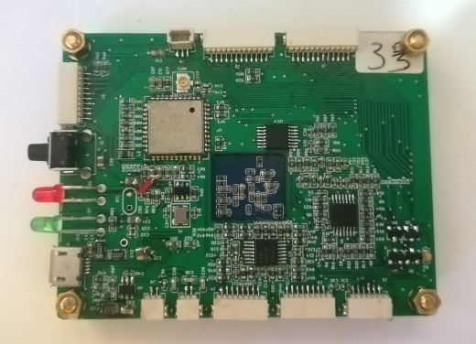
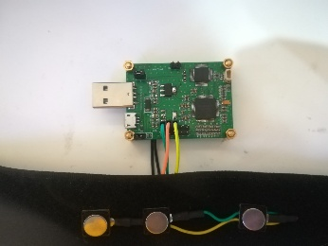
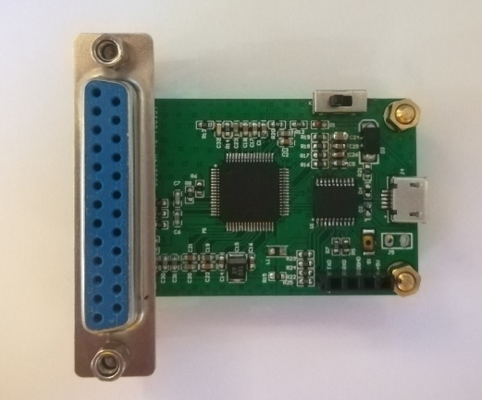
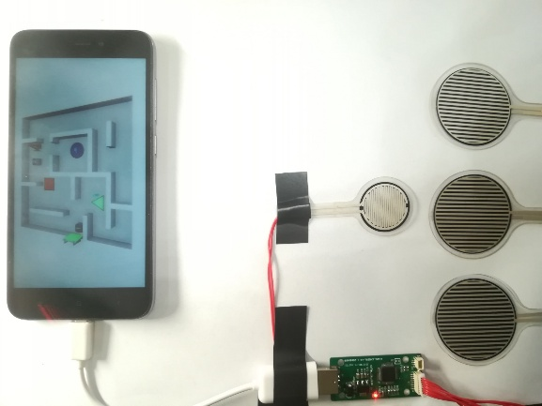
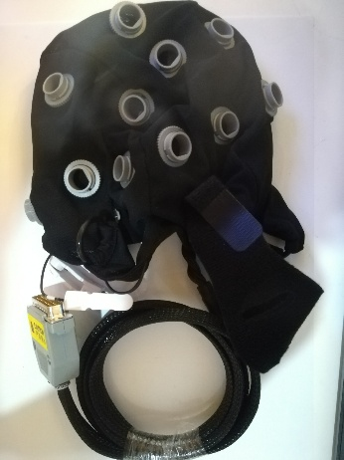
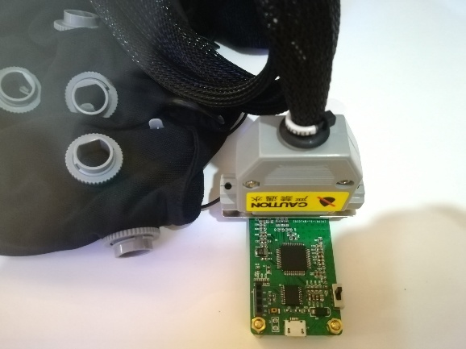
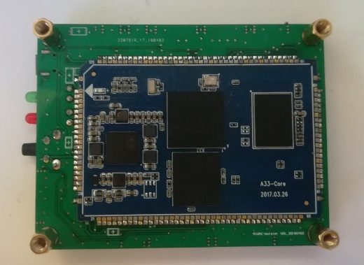
人工智能系统->服务机器人&可穿戴设备->支撑技术: 可穿戴情感机器人(Wearable3.0)
脑可穿戴1.0
机器人核心板(正面)
22路电极帽
脑可穿戴2.0
机器人触觉传感单元
机器人核心板(反面)
2.可穿戴情感机器人
>>核心硬件设计<<
脑可穿戴2.0集成
Notes:
从早期的开发板开始，我们完整的探索了可穿戴情感机器人，从周边外设的开发、核心板硬件设计、硬件设备嵌入式驱动开发，到机器人操作系统的搭建，最后基于机器人操作系统开发完整的应用。
这张ppt展示了我们机器人的核心板外观图和部分外围外设。

Slide 5
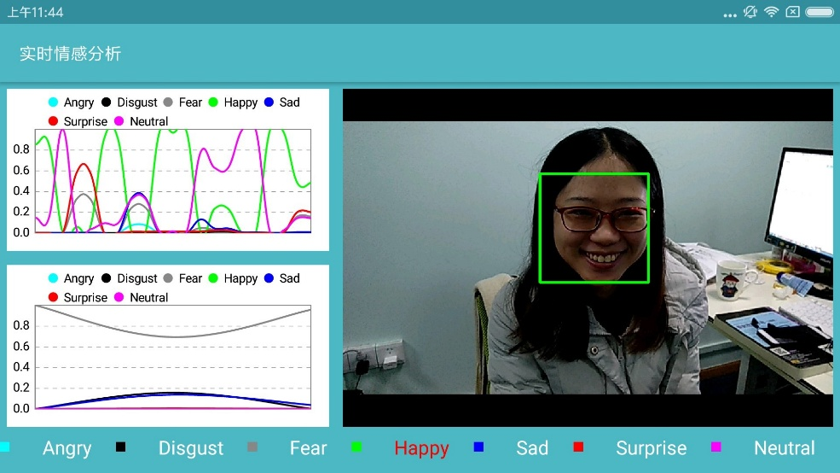
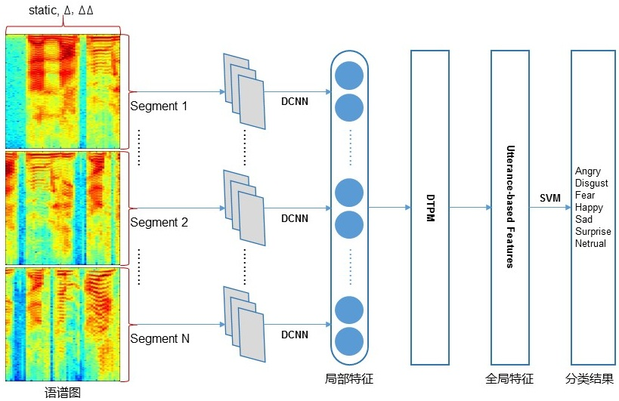
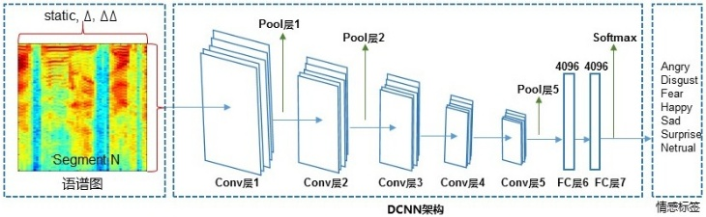
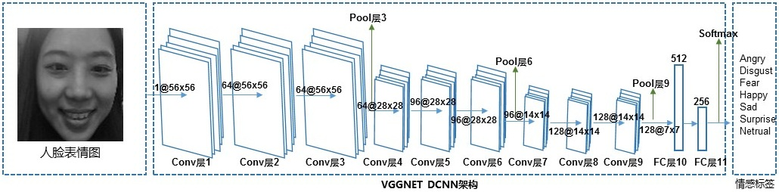
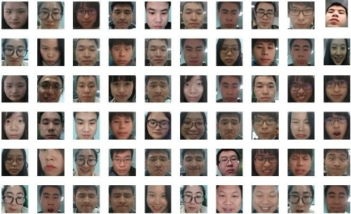
人工智能系统->服务机器人&可穿戴设备->支撑技术: 可穿戴情感机器人(Wearable3.0)
3.可穿戴情感机器人
>>情感识别算法<<
(a).终端实时情感识别
(c).语音情感识别-深度卷积神经网络
(b).人脸情感识别-深度卷积神经网络架构
(d).人脸情感库
Notes:
这张PPT展示了可穿戴情感机器人具备的实时情感识别功能， 左上图展示了基于语音和人脸图像的实时情感识别算法的可视化展示。
左下图则介绍了我们所采用的人脸情感识别深度卷积神经网络算法模型， 同时我们也建立了相应的人脸情感库，如右下图所示。
右上图介绍了基于深度卷积神经网络设计的语音情感识别算法， 我们首先将语音转化为多段语谱图，
基于单个语谱图采用深度神经网络模型获取局部特征， 再采用特定方法将局部特征融合为定长的全局特征，
最后基于支持向量机算法进行情感分类模型的训练， 取得了较好的情感识别效果。
情感识别是可穿戴情感机器人的一大核心功能，帮助机器人更好地理解用户的实时状态，从而提供更为精准的服务。

Slide 6
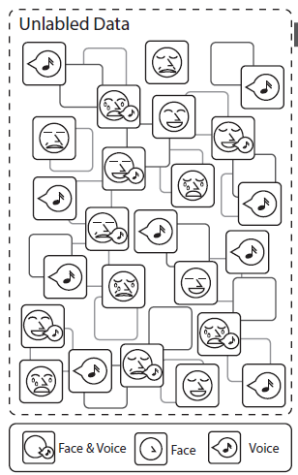
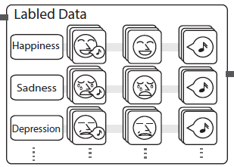
人工智能系统->服务机器人&可穿戴设备->支撑技术: 可穿戴情感机器人(Wearable3.0)
4.可穿戴情感机器人
>>无标签情感识别算法<<
情感数据的获取越来越方便，但是情感数据中仅含有少量的标签数据，却含有大量的无标签数据集。
问题：
（1）如何对采集的海量的无标签数据进行标签？
（2）如何利用大量无标签的数据，来提高情感识别的准确度
Min Chen, et al., “Label-less Learning for Traffic Control in an Edge Network”, IEEE Network, Vol. 32, No. 6, Nov. 2018 (JCR一区，影响因子: 7.23)
Notes:
算法主要思想
1.通过筛选大量无标签的情感数据，将置信度高的自主标签数据加入到训练集中；
2.从无标签数据的特征层和决策层两个角度考虑，利用相似度模型和熵模型，提出混合的无标签数据自主标签策略。而为了进一步提高加入数据的置信度，需要对自主标签的数据重新进行筛选。

Slide 7
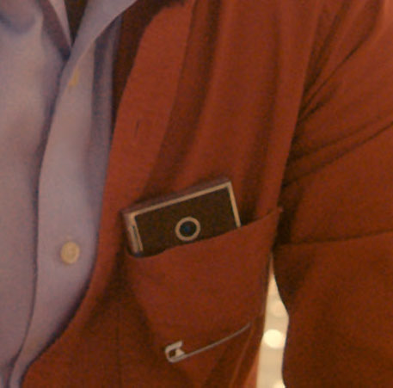

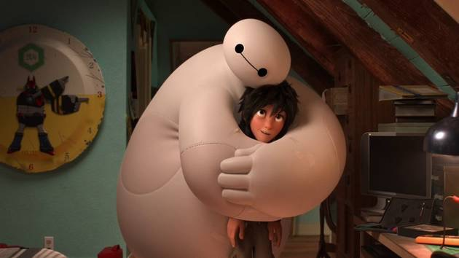

人工智能系统->服务机器人&可穿戴设备->支撑技术: 可穿戴情感机器人(Wearable3.0)
5.可穿戴情感机器人
>>典型案例一<<
认知分析
隐性采集
情智感知
柔性穿戴
Notes:
可穿戴情感机器人是社交情感服务机器人的一种全新形态，基于认知计算模型来模拟人类思维过程。
柔性穿戴+隐性采集+情智感知+认知分析可以解决服务机器人和社交机器人存在的智能性缺失、人机交互模式受用户所处环境制约、无法便捷地陪伴用户等问题，
除此以外，可穿戴情感机器人具其有独特优势，通过引入强AI，使机器人具备情感认知能力的同时具备便携与时尚等元素，可服务于更广泛的人群，
同时可以提升人在精神层面“健康”，引入Wearable3.0技术的可穿戴情感机器人是一种情绪认知能力能够自我进化的社交情感机器人。

Slide 8
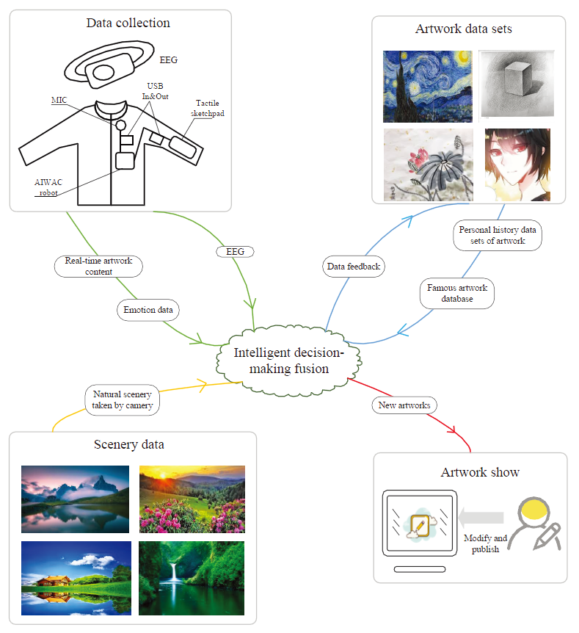
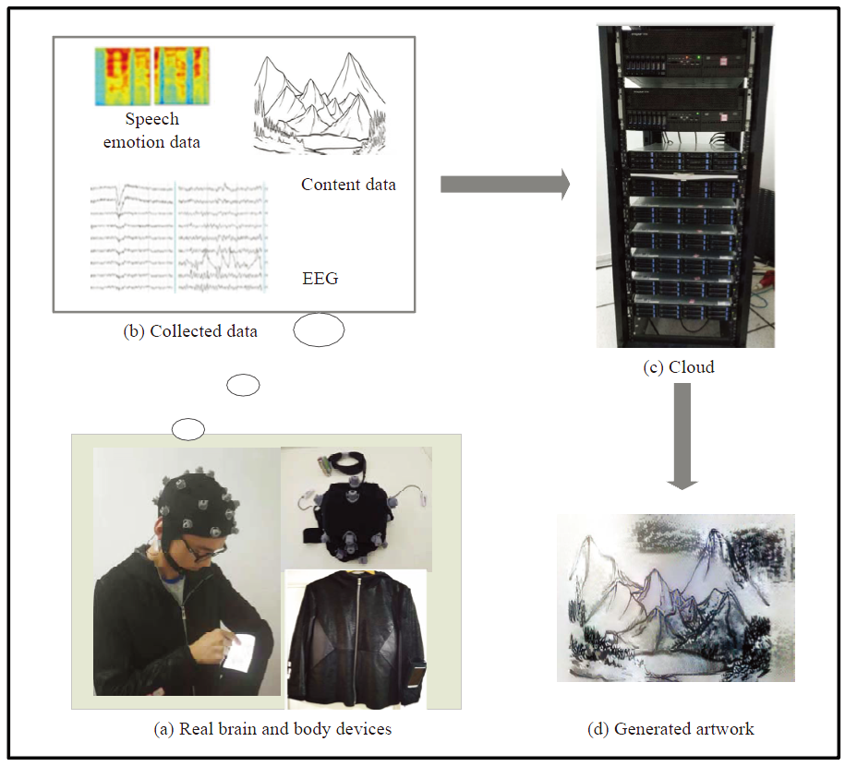
人工智能系统->服务机器人&可穿戴设备->支撑技术: 可穿戴情感机器人(Wearable3.0)
System testbed
6.可穿戴情感机器人
>>典型案例二<<
System architecture
Notes:
将wearable 3.0用于艺术创作中，对脑电波和多模态情感数据进行联合编码，并将之应用于创意游戏，让可穿戴情感机器人像人一样具有创造力，可以绘画，创作出具有特殊风格的艺术品。创作时，用户先画出大致的内容，系统根据采集到的EEG数据结合运动想象算法将用户想要创作的风格分为油画、国画、素描、漫画，并与用户的历史数据集进行风格特征的标签匹配，将内容与风格进行融合，创作出一幅新的具有用户独特风格的画作。然后系统根据采集到的多模态情感数据，进行创作时的情感分析和识别，根据情感分析结果对艺术品的线条和色调进行修正，让作品表达出作者的情感。可穿戴情感机器人系统随着跟用户交互相处的时间越长，对用户的了解程度也会随之正常，因此算法将不断得到进化，系统也不断进化，系统的创造性不断得到增强，从而帮助艺术家创作出更加新颖的作品。

Slide 9
内容
03
支撑技术or可攻克的卡脖子技术
04
对重大专项的意见和建议

Slide 10
意见和建议
1.需明确9大专项所要达成的科研目标和产业集群目标；
2.是否可以以部分核心产业发展为导向协调各大专项的协同创新与突破；
3.人工智能重大专项中海量数据库的作为人工智能的基础资源，其建立对人工智能的应用具有深远影响，其建立首先要明确产业重点，其次海量数据库的建立不仅涉及技术因素，往往还受非技术因素的制约，应结合我省人工智能在某些行业的优势进行重点突破，并从政策层面进行资源的协调。

Slide 11

PPT模板下载：www.1ppt.com/moban/ 行业PPT模板：www.1ppt.com/hangye/
节日PPT模板：www.1ppt.com/jieri/ PPT素材下载：www.1ppt.com/sucai/
PPT背景图片：www.1ppt.com/beijing/ PPT图表下载：www.1ppt.com/tubiao/
优秀PPT下载：www.1ppt.com/xiazai/ PPT教程： www.1ppt.com/powerpoint/
Word教程： www.1ppt.com/word/ Excel教程：www.1ppt.com/excel/
资料下载：www.1ppt.com/ziliao/ PPT课件下载：www.1ppt.com/kejian/
范文下载：www.1ppt.com/fanwen/ 试卷下载：www.1ppt.com/shiti/
教案下载：www.1ppt.com/jiaoan/ PPT论坛：www.1ppt.cn
谢谢

